Slide 1

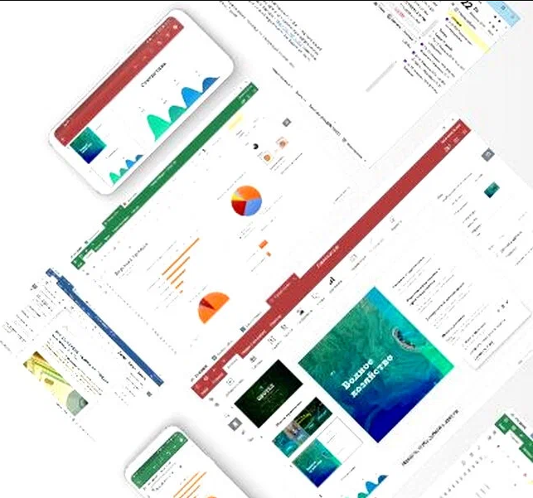
Лекция 4.
Тема: Офисный пакет Р-7 Офис
Луганский институт развития образования
Докладчик: Делекторская Е.В., преподаватель высшей категории Луганского архитектурно-строительного колледжа имени архитектора А.С. Шеремета

Slide 2

Законодательная база

Slide 3
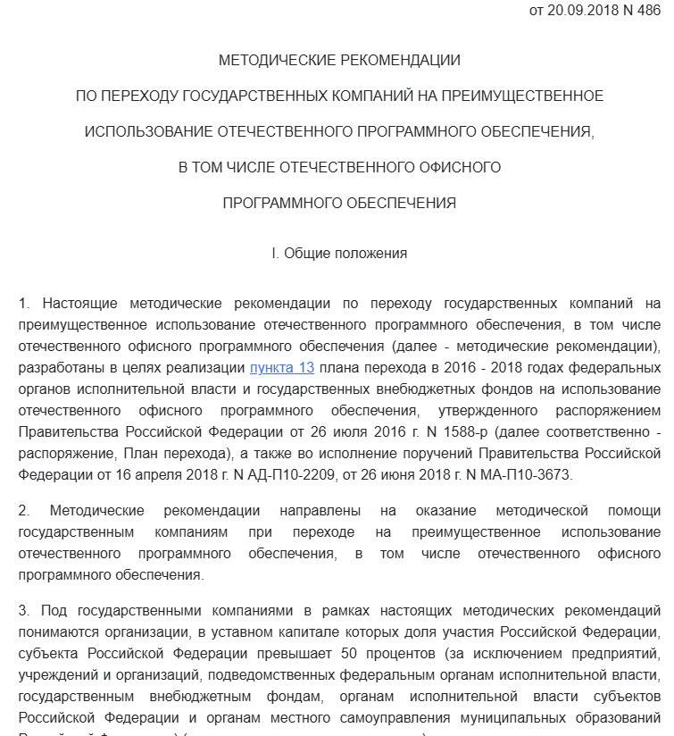
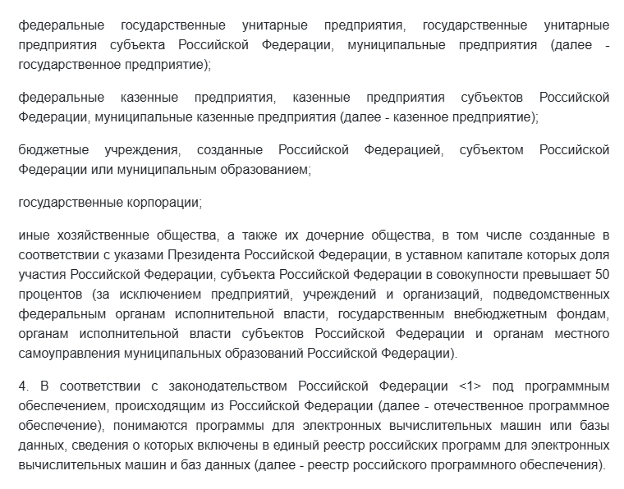
Законодательная база

Slide 4
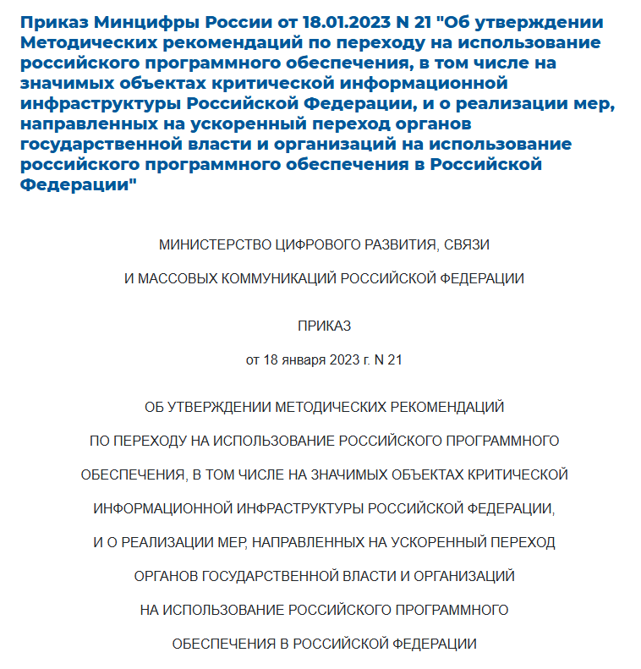
Законодательная база

Slide 5
Пакет прикладных программ Р7-Офис

Slide 6
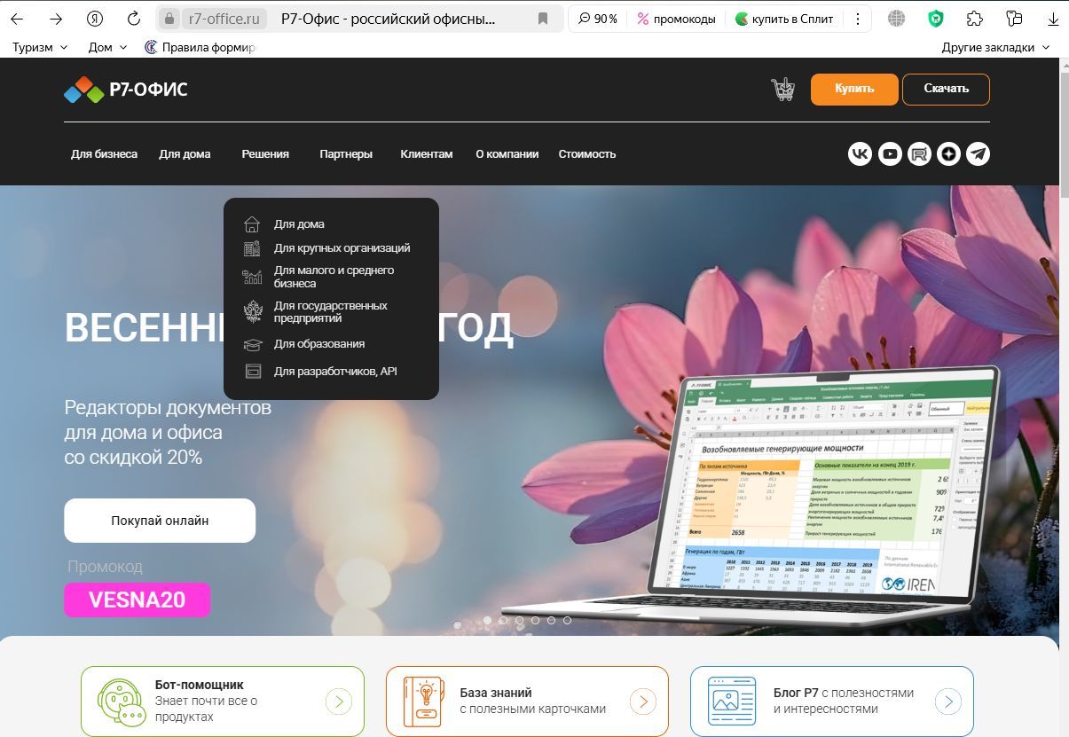
Р7-Офис
Р7-Офис — российский кроссплатформенный пакет приложений для совместной работы с офисными документами. Предназначен для бизнеса, органов власти и управления, учреждений образования.
Разработчик – АО «Новые коммуникационные технологии», Россия г. Нижний Новгород.
Официальный сайт Р7-Офис. https://r7-office.ru/

Slide 7
Р7-Офис
История компании
1998 – создание компании «Новые коммуникационные технологии» (АО НКТ);
2010 – основное направление разработки – облачный офис OnlyOffice редактор документов;
2015 – принято решение о разработке редактора документов «ИволгаПро»;
2018 – принято решение о разработке собственного продукта «Р7-Офис»
2019 – Р7-Офис. Профессиональный введён в реестр отечественного ПО. Р7-Офис и OnlyOffice стали ключевыми продуктами
2021 – проведён ребрендинг. В настоящее время она называется АО «Р7-Офис»
2025 - VK купила 25% в Р7

Slide 8
Общие сведения о Р7-Офис
Р7-Офис — российский кроссплатформенный пакет приложений для совместной работы с офисными документами.
Р7-Офис
Р7-Офис (демоверсия)
Р7-Офис

Slide 9
Версии Р-7 Офис
Р-7 Офис
Десктопная
Серверная
Мобильная
Облачная

Slide 10
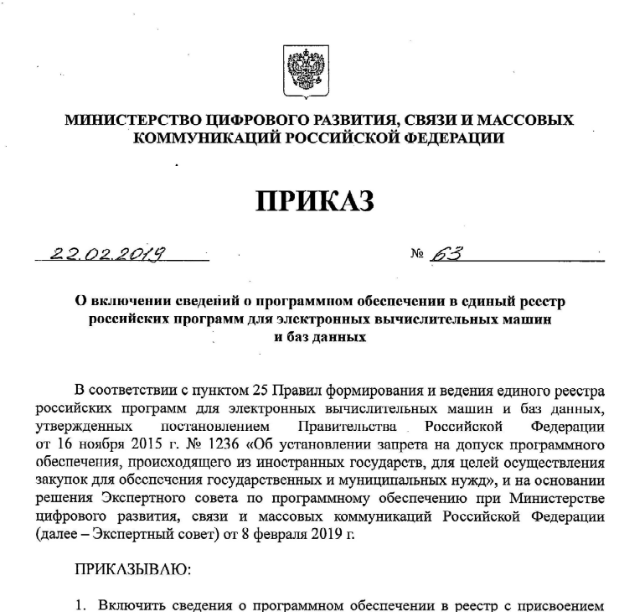
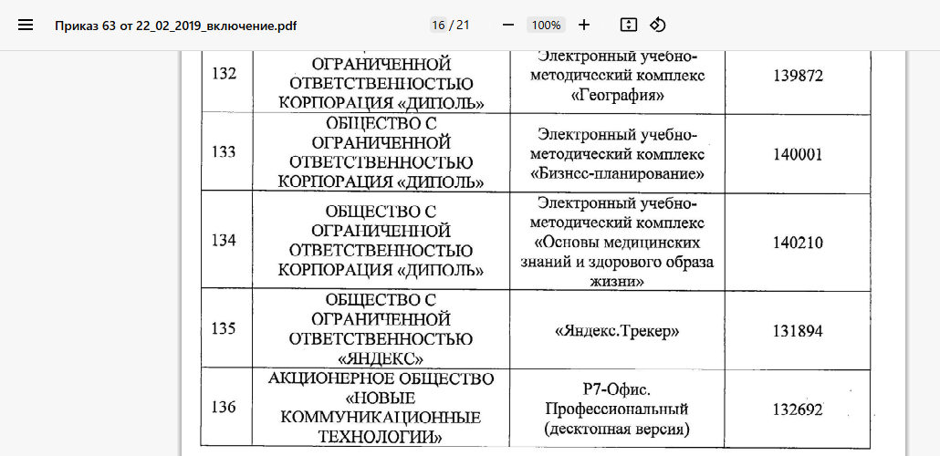
Р7-Офис
2018 – Выход Р7-Офис на рынок.
2019 – Включение Р7-Офис.Сервер и Десктоп в единый реестр российских программ для ЭВМ и баз данных

Slide 11
Р7-Офис
Офисное решение включает в себя:
редакторы текстовых документов (десктопная, мобильная, онлайн версии);
редакторы таблиц и презентаций (десктопная, мобильная, онлайн версии);
средства просмотра изображений и видео, совместимые со всеми популярными форматами;
платформа для совместной работы (отсутствует в демо-версии);
органайзер с календарём и почтовым клиентом.

Slide 12
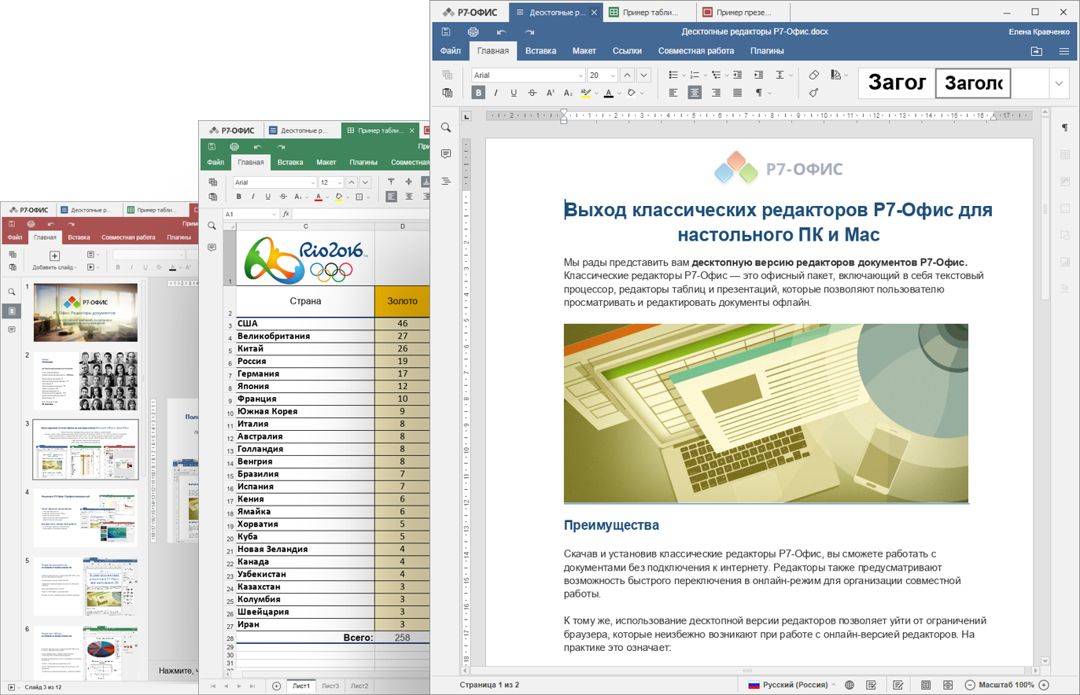
Р7-Офис

Slide 13
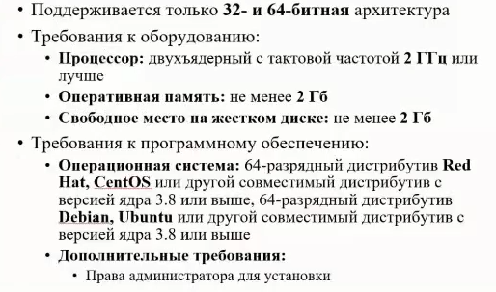
Системные требования к оборудованию для Windows (десктопная версия)
Поддерживаемая 32- и 64 битная архитектура.
Требования к оборудованию:
  Процессор: двухъядерный с тактовой частотой 2ГГц и выше.
  Оперативная память: не менее 2Гб.
  Свободное место на жёстком диске: не менее 2Гб.
Требования к ПО
  Windows Vista, XP, 7, 8, 10.

Slide 14
Системные требования к оборудованию для Linux (десктопная версия)
Поддерживаемая 32- и 64 битная архитектура.
Требования к оборудованию:
  Процессор: двухъядерный с тактовой частотой 2ГГц и выше.
  Оперативная память: не менее 2Гб.
  Свободное место на жёстком диске: не менее 2Гб.
Требования к ПО
  Операционная система: 64-разрядный дистрибутив Red Hat, CentOS или другой совместимый дистрибутив с версией ядра 3.8 или выше, 64-разрядный дистрибутив Debian, Ubuntu или другой совместимый дистрибутив с версией ядра 3.8 или выше

Slide 15
Достоинства Р7-Офис
Полная совместимость с документами Microsoft Office. Поддерживаются многие форматы, включая OOXML: doc, docx, xls, xlsx, ppt, pptx, odt и др. Возможность сохранения в формате .pdf.
Поддержка популярных в России стилей и шрифтов, включая Times New Roman и Courier New, поэтому Р7-Офис можно использовать и в образовательной, и в корпоративной сфере, где требуется соблюдение ГОСТов.

Slide 16
Достоинства Р7-Офис
Р7-Офис имеет сертификацию ФСТЭК (Федеральная служба по техническому и экспортному контролю), входит в реестр российского ПО и подходит для импортозамещения.
Р7-Офис имеет удобную облачную версию, которая включает в себя все локальные сервисы.
Совместимость с популярными ОС и отечественными ОС. Р7-Офис совместим с операционными системами Windows (XP, Vista, 7, 8.1, 10, 11), Debian, Ubuntu, macOS (10.10+), Альт и ROSA Linux, Astra Linux, Ред ОС, ОС Аврора и др.

Slide 17

Совместимые операционные системы

Slide 18
Достоинства Р7-Офис
Клиентоориентированность. Постоянно выполняется доработка офисного пакета. Работает обратная связь.
Хорошая клиентская поддержка на сайте.
Система единого окна.
Корректная работа с типовыми документами (формами, бланками и т.д.).
Совместная работа в режиме реального времени. Одновременное редактирование документа любого типа и отслеживание его изменений в режиме реального времени.
Расширение возможности пакета с помощью плагинов

Slide 19
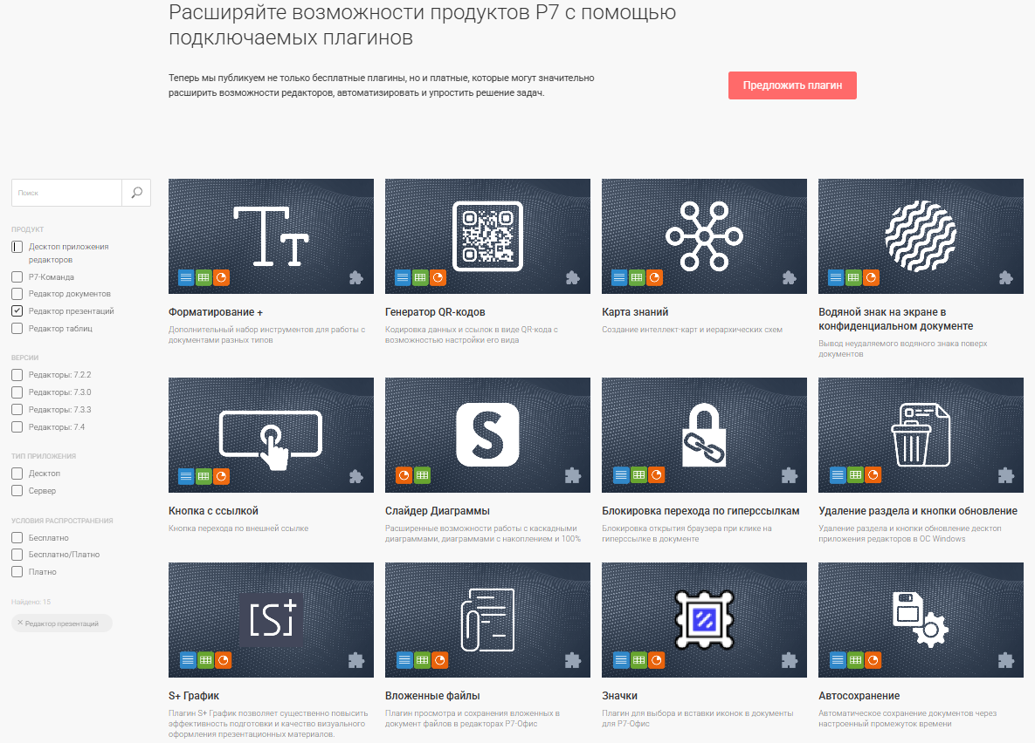
Достоинства Р7-Офис

Slide 20
Достоинства Р7-Офис
Безопасность и надёжность. Хранение корпоративных документов в частном облаке на собственном сервере компании. Уровень защищённости соответствует отраслевым стандартам. Разграничение прав сотрудников на просмотр, редактирование, комментирование и пересылку документов.
Расширенные настройки. Возможность интеграции Р7-Офис с различными государственными системами и внешними технологиями.

Slide 21
Преимущества Р7-Офис для учителей
Вся информация хранится в одном месте. Возможность хранения лекций, таблиц и т.д. в одном месте и предоставлять доступ к информации всем участникам сразу или конкретным группам.
Организованный учебный процесс. Составлять расписание и прочие планы учебной и внеучебной деятельности достаточно быстро и легко. Выполнять настройку автонапоминаний и отмечать информацию о сроках, чтобы ничего не пропустить.
Современное интерактивное обучение. Сконструировать свою социальную сеть и наполнять её контентом. Проверять задания в упрощённом режиме, используя чаты и почту.

Slide 22
Преимущества Р7-Офис для учеников
Вся информация хранится в одном месте. Возможность доступа к лекциям, таблицам, просмотр домашних заданий в одном месте и в любое время.
Эффективное общение со сверстниками и преподавателями. Ученики могут общаться с учителями и сверстниками с помощью электронных сообщений и комментариев
Совместная работа над документами или проектами. Имеется возможность совместно с учителями или сверстниками работать над документами, таблицами, презентациями в режиме реального времени.

Slide 23
Конфигурации десктопного офиса
Облачный Р-7 Офис | Р-7 Офис. Десктопная версия | Р-7 Офис. Корпоративный сервер «Базовый»
Как работает
Работает онлайн | Работает только офлайн | Работает только в локальной сети (в онлайн работает только с рабочего ПК, подключенного к корпоративному серверу)
Где хранятся данные
В безопасном облаке | На ПК с установленной десктопной версией | На сервере компании или в локальной сети
Какие приложения входят в конфигурацию
Редактор текстов, редактор таблиц, редактор презентаций, почта, органайзер, CRM, календарь, люди, сообщество, мессенджер, команда и др. | Редактор текстов, редактор таблиц, редактор презентаций, органайзер, медиаплеер, галерея | Редактор текстов, редактор таблиц, редактор презентаций, почта, органайзер, CRM, календарь, люди, сообщество и др.

Slide 24
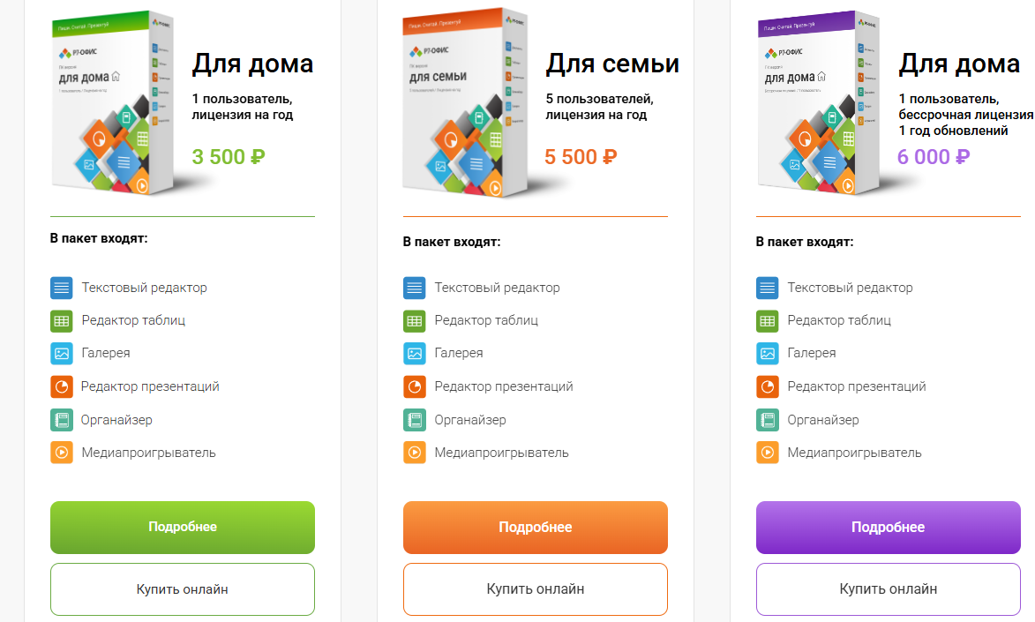
Домашняя версия офисного пакета
Р-7 Офис

Slide 25
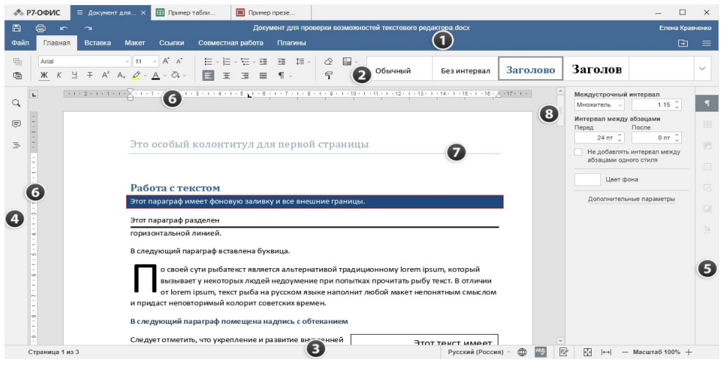
Интерфейс Р-7 Офис
№ | Название
1 | Шапка редактора
2 | Верхняя панель инструментов
3 | Строка состояния
4 | Левая боковая панель
5 | Правая боковая панель
6 | Линейка
7 | Рабочее поле
8 | Полоса прокрутки

